Slide 1
Создание в дошкольной образовательной организации «Центра поддержки семьи» для родителей и детей, не посещающих детский сад
Маркова Ирина Анатольевна
Заведующий МБДОУ МО г. Краснодар «Центр – детский сад № 115»

Slide 2
Нормативно - правовое обеспечение
Закон «Об образовании в Российской Федерации»
№ 273 – ФЗ от 29.12.2012г
пункт 3 статьи 64 ФЗ-273
«…родители (законные представители) несовершеннолетних обучающихся, обеспечивающие получение детьми дошкольного образования в форме семейного образования, имеют право на получение методической, психолого-педагогической, диагностической и консультативной помощи (далее – помощь в семейном образовании) без взимания платы, в том числе в дошкольных образовательных организациях и общеобразовательных организациях, если в них созданы соответствующие консультационные центры. Обеспечение предоставления таких видов помощи осуществляется органами государственной власти субъектов Российской Федерации»

Slide 3
Алгоритм создания «Центра поддержки семьи»
Анализ материально-технического, кадрового обеспечения
Изучение потребности населения на данные услуги
Создание пакета документов, локальных актов, регламентирующих работу центра
Создание рабочей группы
Разработка планов работы
Создание клиентской базы, разработка рекламной продукции для потребителей услуги и ее распространение

Slide 4
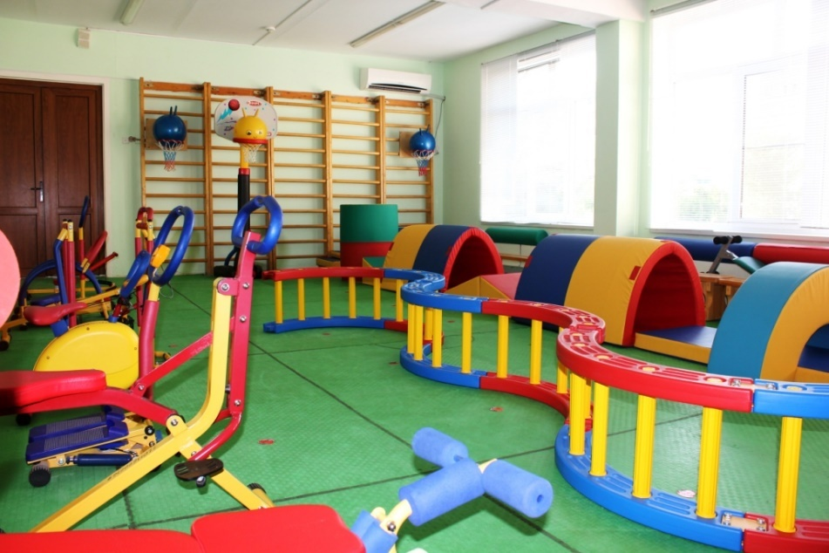
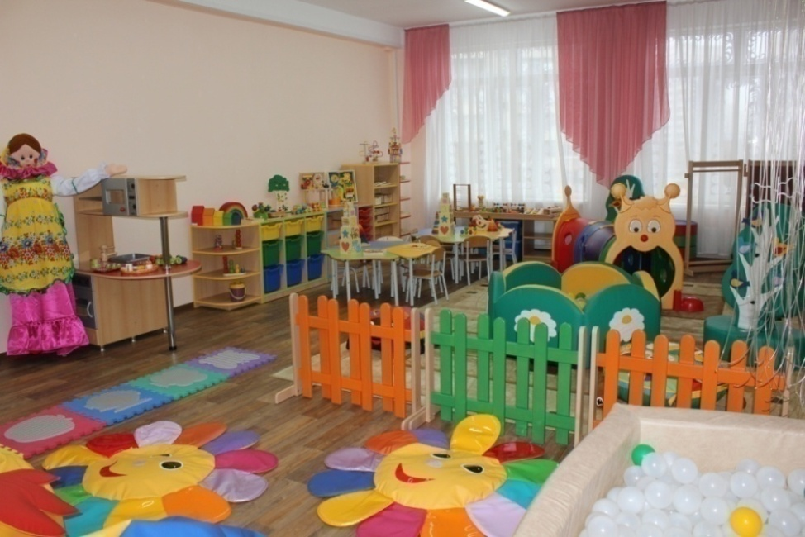
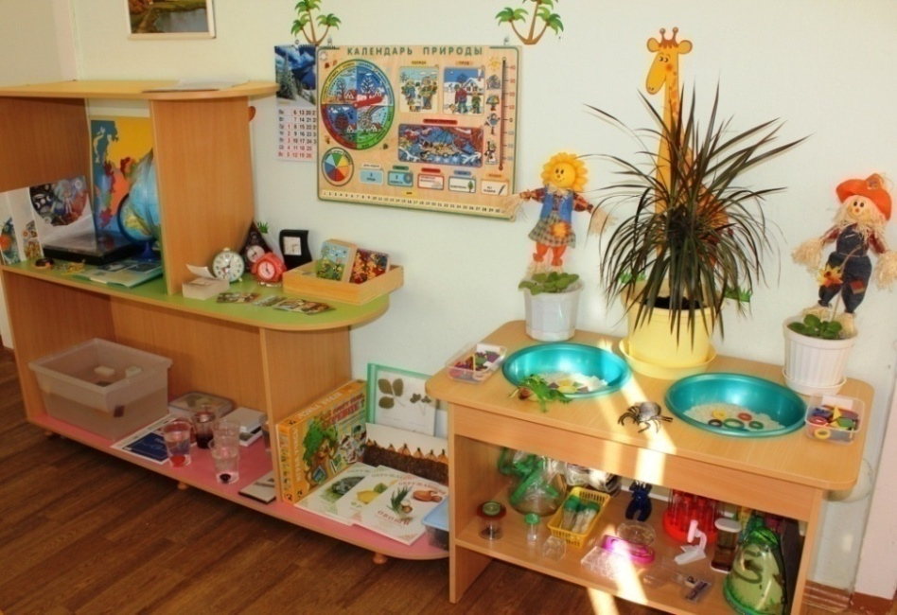
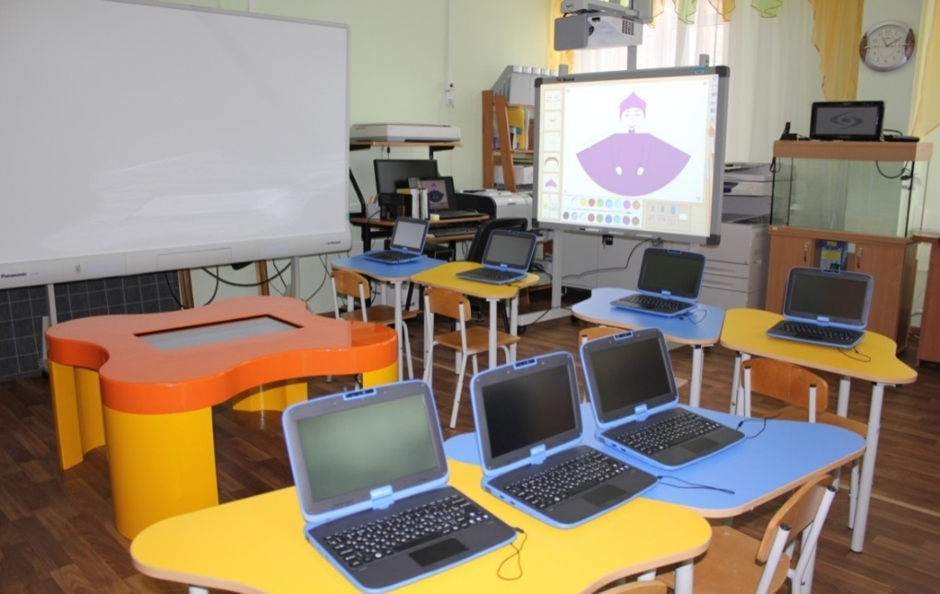
Материально-технические условия

Slide 5
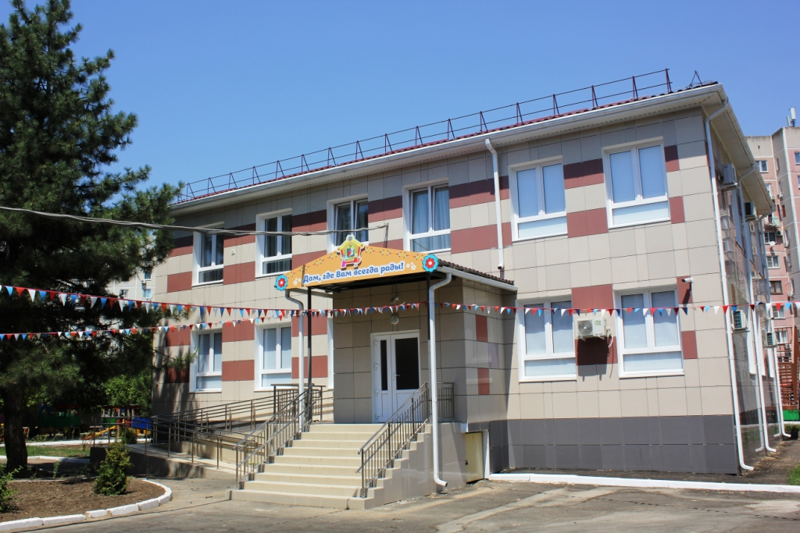
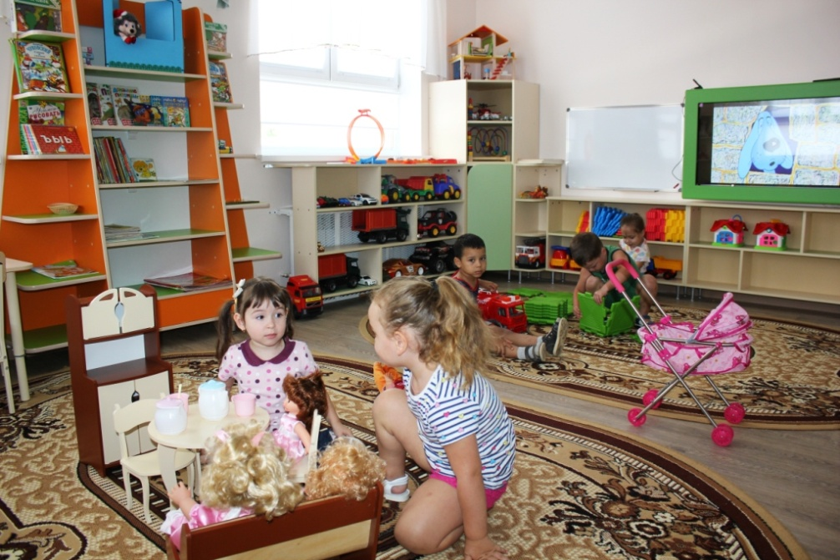
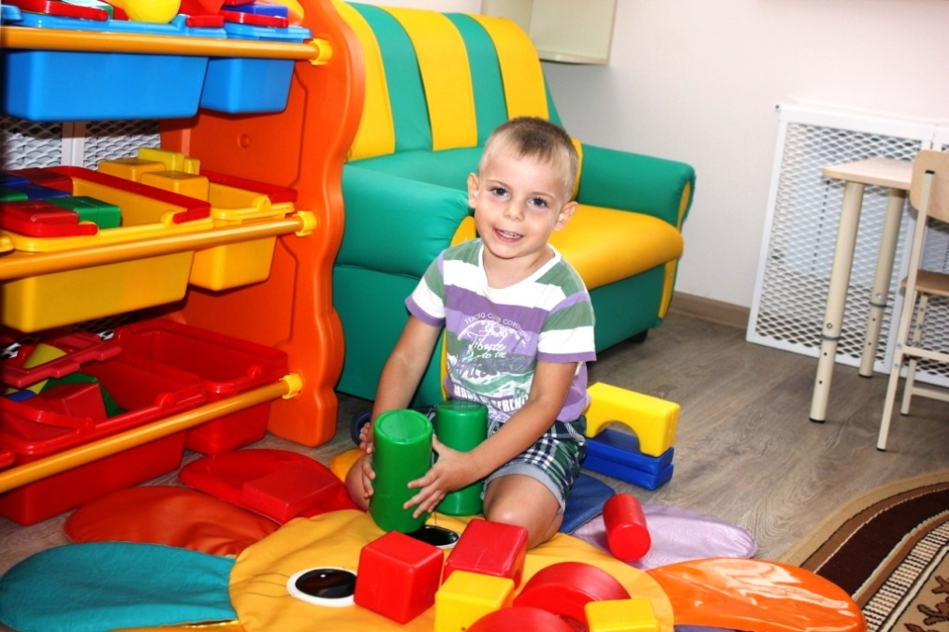
Материально-технические условия

Slide 6
Кадровые условия
Воспитатели
Педагог-психолог
Учителя-логопеды
Музыкальные руководители
Инструкторы по физической культуре

Slide 7
Задачи деятельности «Центра поддержки семьи»
Оказание помощи родителям (законным представителям) и их детям для обеспечения равные стартовых возможностей при поступлении в общеобразовательные организации
Оказание консультационной помощи родителям (законным представителям) по различным вопросам воспитания, обучения и развития детей дошкольного возраста;
Оказание содействия в социализации детей дошкольного возраста;
Своевременное диагностирование проблем в развитии у детей раннего и дошкольного возраста с целью оказания им коррекционной, психологической и педагогической помощи;
Осуществление необходимых коррекционных и развивающих мероприятий в рамках деятельности консультативного центра;
Разработка индивидуальных рекомендаций по оказанию детям возможной методической, психолого-педагогической, диагностической и консультативной помощи, организация их специального обучения и воспитания в семье;
Обеспечение непрерывности и преемственности педагогического воздействия в семье и в образовательной организации.

Slide 8
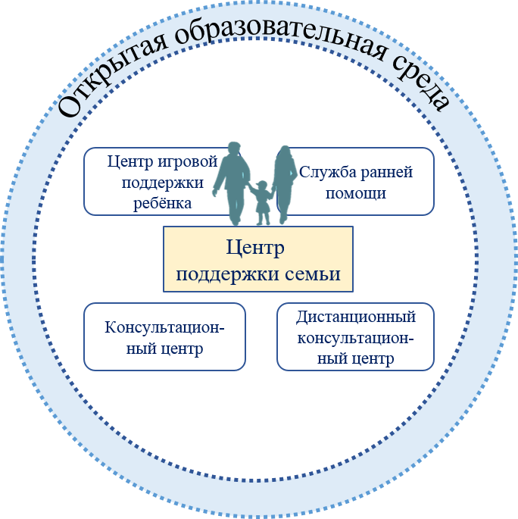
Комплексная модель «Центра поддержки семьи»
Оказание коррекционной помощи детям от 1 года до 3 лет, имеющим проблемы в развитии
Всестороннее развитие детей от 1 года до 3 лет на основе современных методов организации игровой деятельности
Методическая,
психолого - педагогическая,
диагностическая и консультационная поддержка родителей детей с 2 месяцев до 7 лет
Дистанционная методическая,
психолого - педагогическая,
диагностическая и консультационная поддержка родителей детей с 2 месяцев до 7 лет средствами ИКТ

Slide 9
Основные этапы работы
Первичный приём
Первая консультация специалиста
Диагностика
Составление индивидуального образовательного маршрута
Групповые игровые сеансы
Индивидуальная работа с детьми
Консультирование родителей
Аналитическая работа

Slide 10
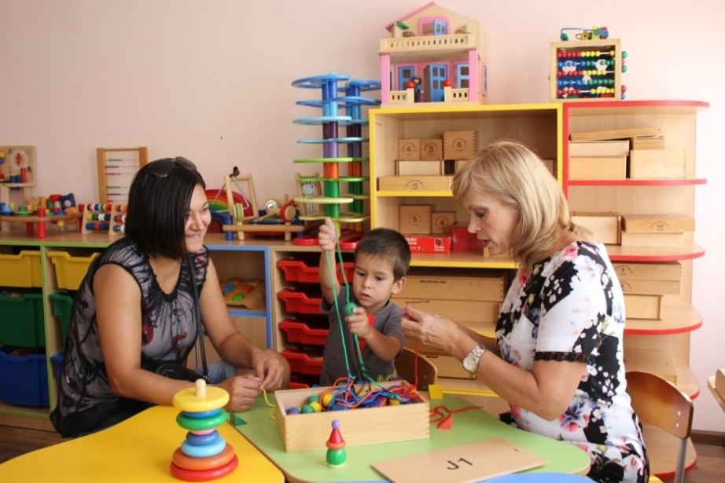
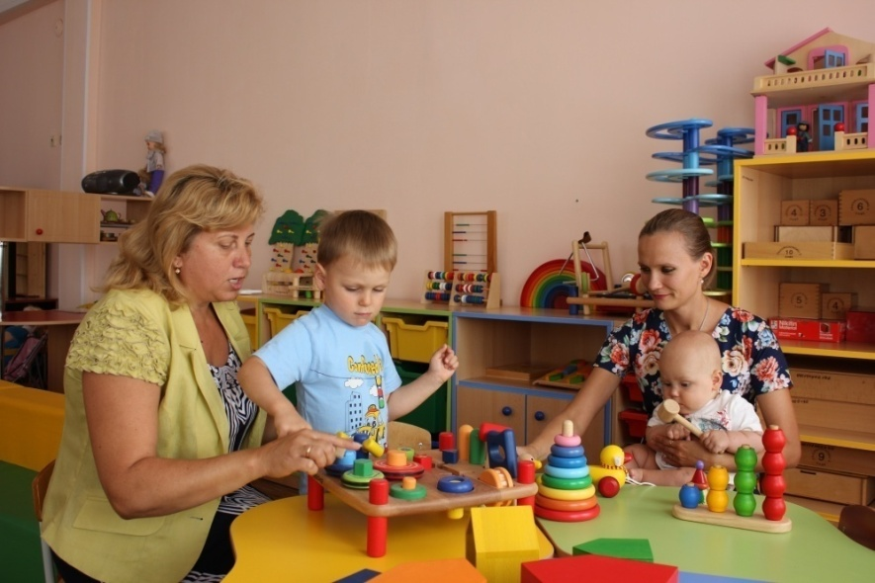
Консультационный центр
Методическая, психолого-педагогическая диагностическая и консультативная помощь специалистов:
- заведующего;
- старшего воспитателя;
- воспитателя;
- педагога-психолога;
- учителя- логопеда;
- инструктора по ФК;
- музыкального руководителя.

Slide 11
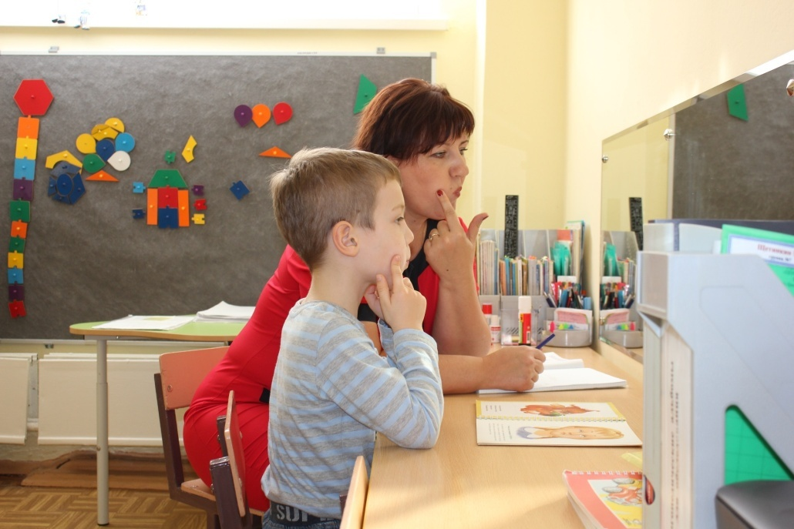
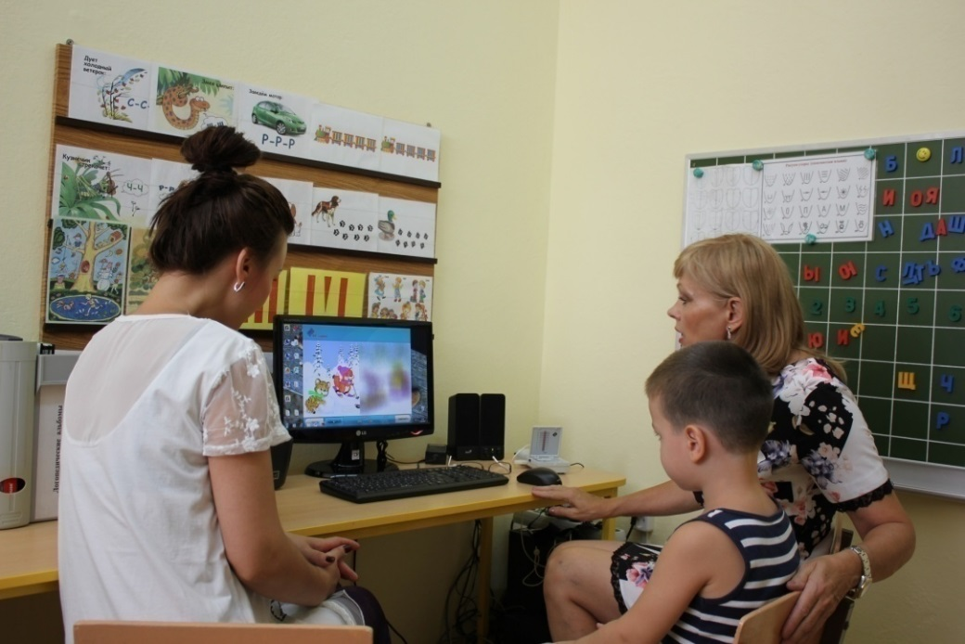
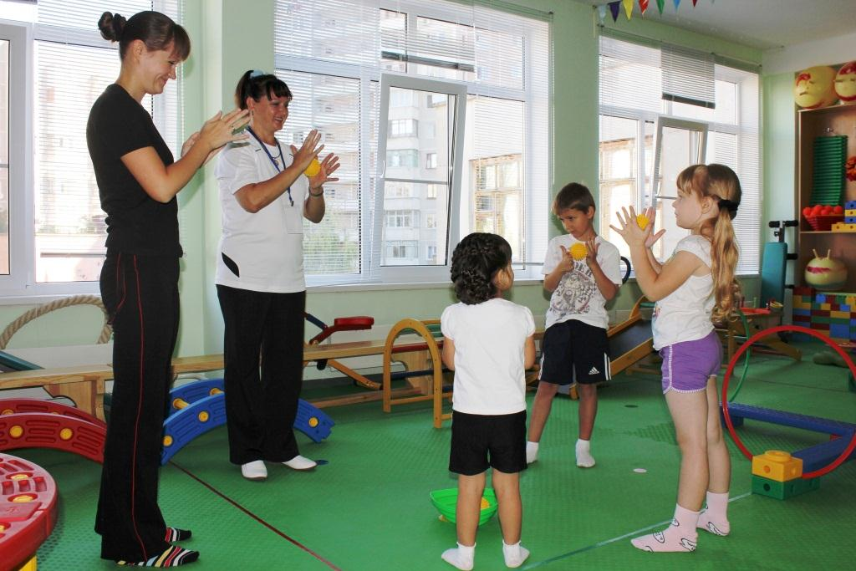
Консультационный центр

Slide 12
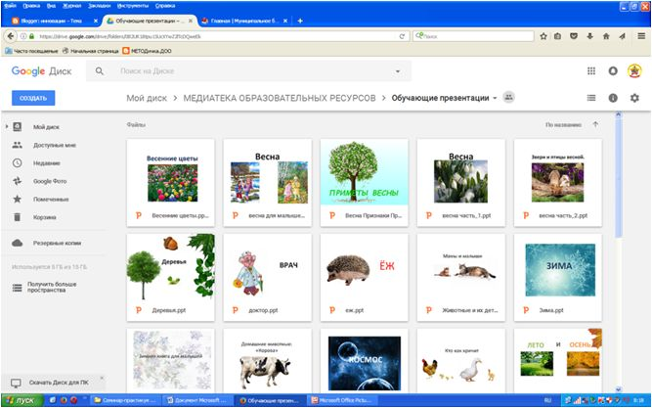
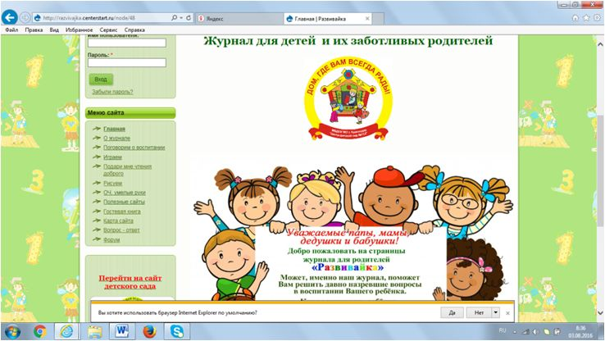
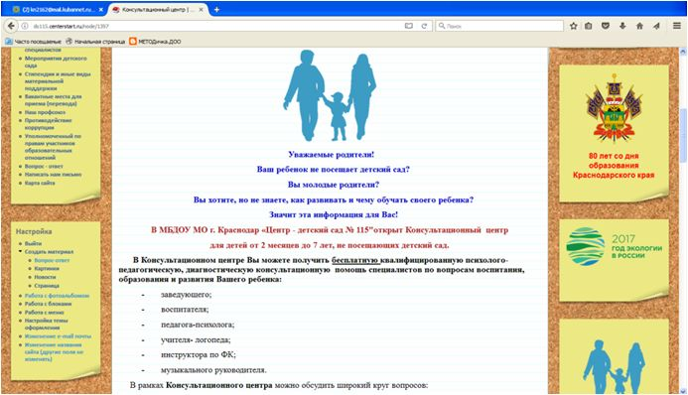
Дистанционный консультационный центр

Slide 13
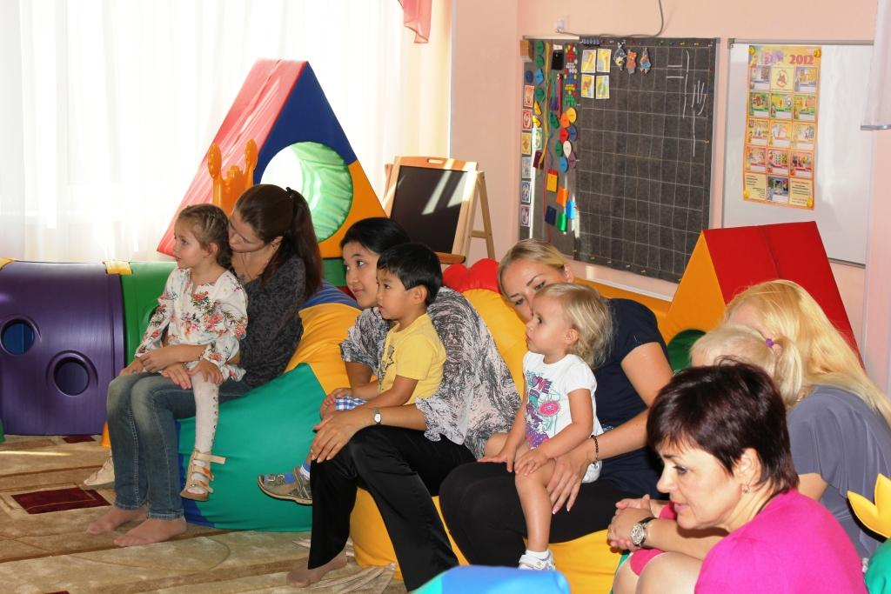
Центр игровой поддержки ребенка
разработка индивидуальных программ игровой поддержки ребенка;
организация психолого-педагогического сопровождения;
обучение родителей способам применения различных видов игровых технологий;
организация развивающих игр и игрового взаимодействия с детьми;
консультирование родителей.

Slide 14
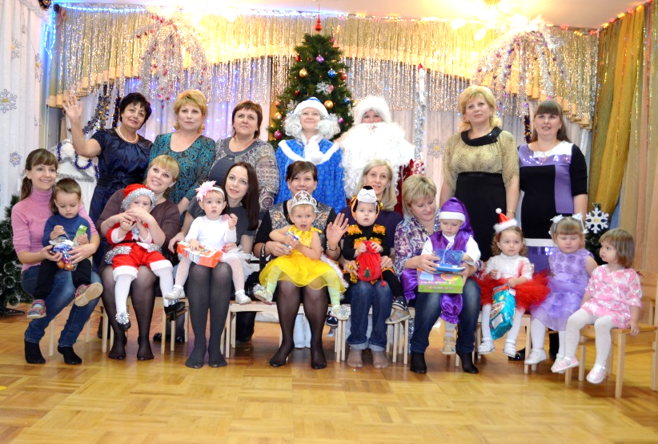
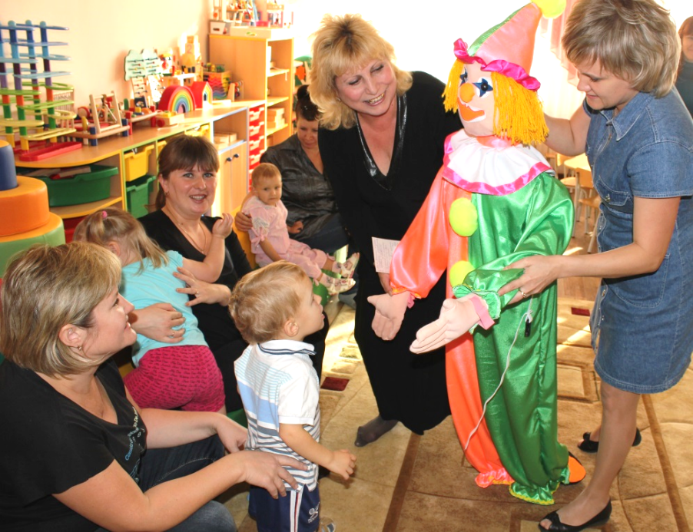
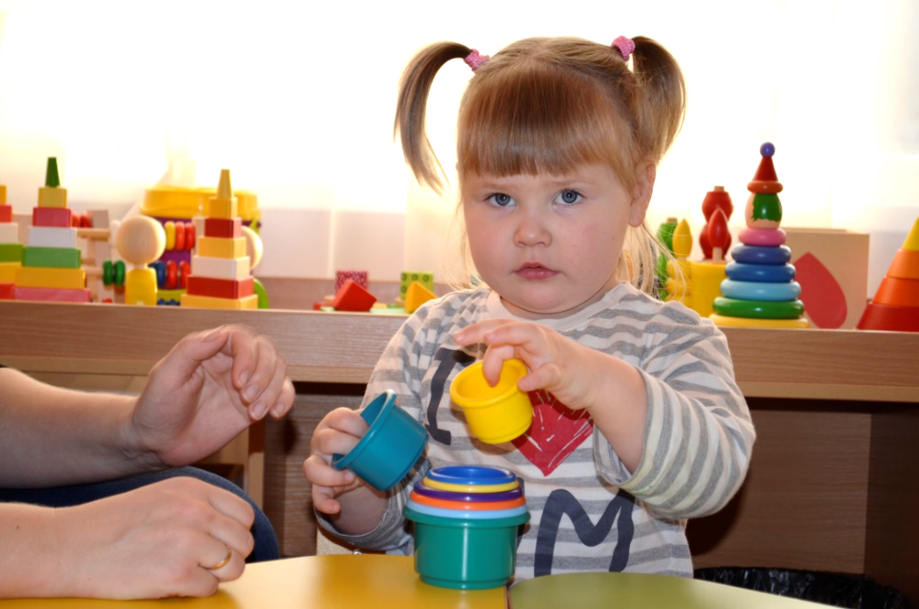
Центр игровой поддержки ребёнка

Slide 15
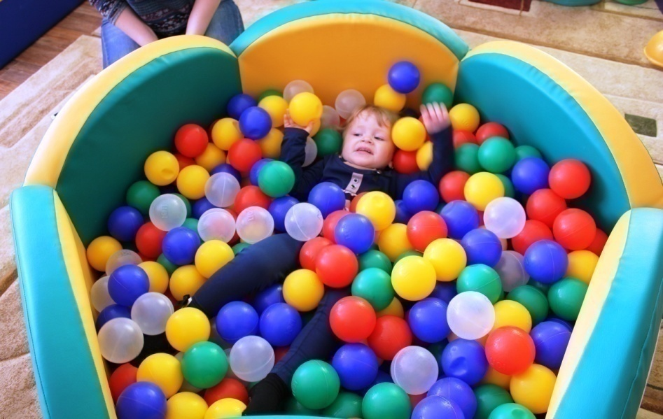
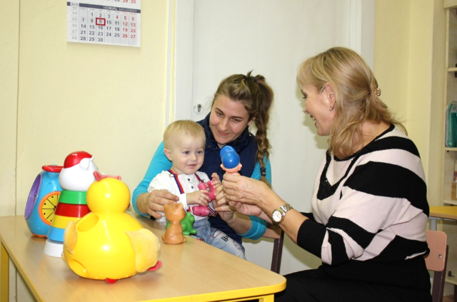
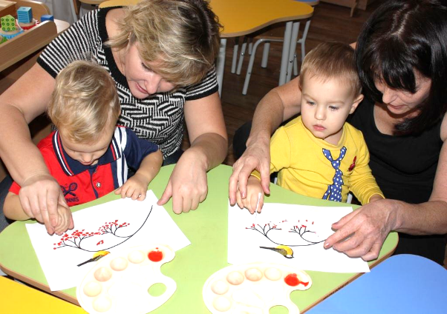
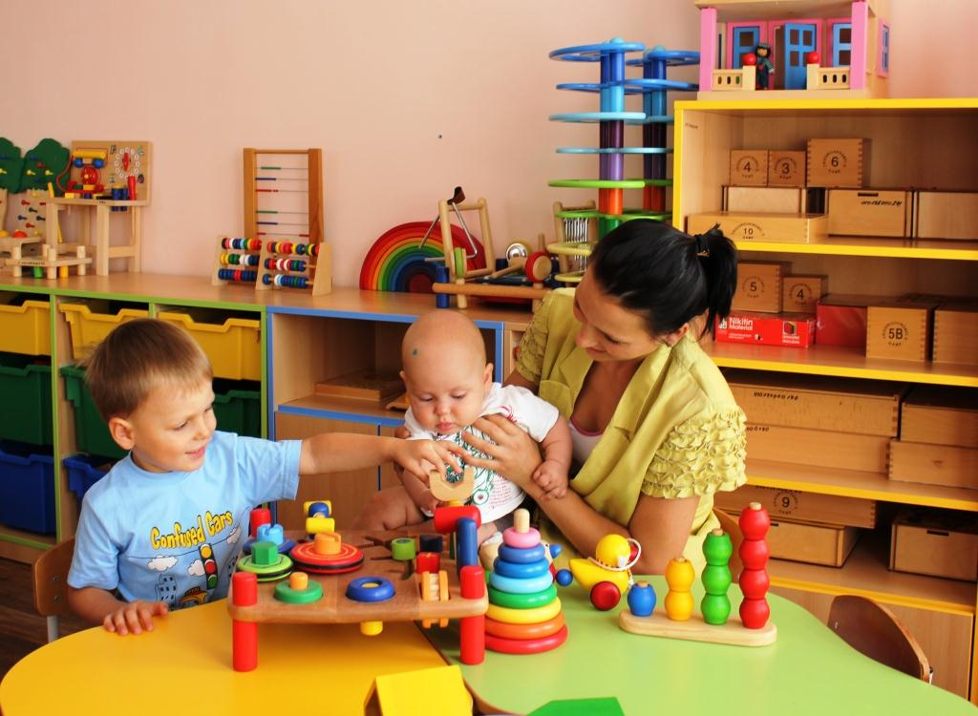
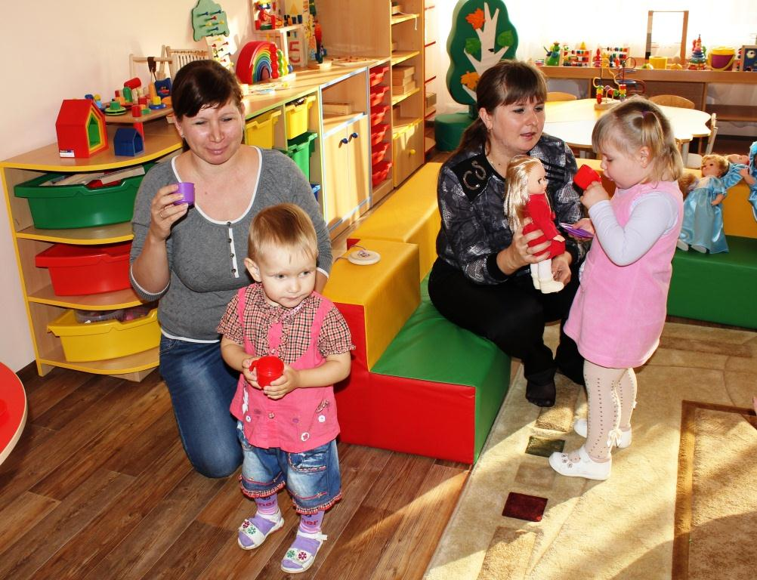
Служба ранней помощи
консультирование по вопросам, связанным с индивидуальными особенностями ребенка и условиями его оптимального развития;
создание программы индивидуальной коррекции отклонений в развитии;
междисциплинарное обслуживание ребенка и семьи в соответствии с разработанной программой

Slide 16
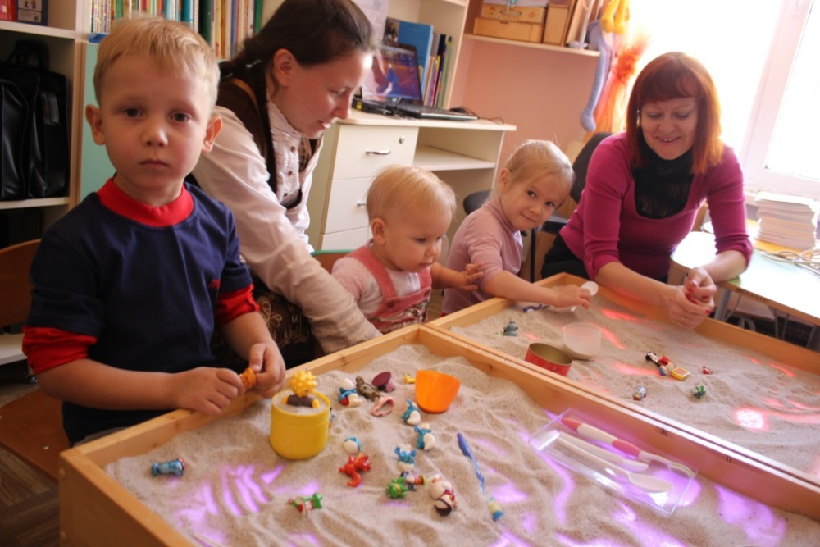
Консультационная помощь

Slide 17
Активизация работы педагогов в инновационном режиме, их творческий и профессиональный рост.
Повышение имиджа ДОО
Повышение эффективности,
доступности, качества дошкольного образования
Центр поддержки семьи
Повышение профессиональной компетенции педагогов в вопросах сотрудничества с родителями
Обеспечение родителей методической, психолого-педагогической и консультационной помощью
Обеспечение профессиональной,
квалифицированной поддержки раннего развития детей
Всестороннее развитие, социализация ребенка дошкольного возраста и его равные стартовые возможности при поступлении в школу
Повышение психолого- педагогической компетенции родителей в вопросах образования, развития и воспитания ребенка

Slide 18
БЛАГОДАРЮ за внимание!

